Slide 2
Рому очень заинтересовал разговор с папой и братом о том, что такое «бюджет». Однажды, проснувшись утром, он гордо заявил всей семье:
- Решено: вырасту и стану «бюджетником»!
- Так кем же ты будешь: врачом, полицейским или военным? - удивлённо спросил папа.
- Нет-нет, - сказал Рома, - я буду разрабатывать бюджет. Мама с папой, улыбаясь, переглянулись.
- Для начала давай определимся, кто такой «бюджетник», - сказала мама, включая Интернет на телефоне.
Задание 1
Воспользуйся любыми источниками информации и узнай, кто такой «бюджетник». Отметь верный, на твой взгляд, ответ.
Человек, который платит налоги в бюджет страны.
Человек, который получает зарплату из госбюджета.
Человек, который участвует в разработке бюджетов разного уровня.
- В разработке бюджета участвуют люди разных профессий: финансисты, экономисты, финансовые аналитики, - произнесла мама. - Все они анализируют огромное количество данных, выполняют различные расчёты, оценивают, насколько правильно распределяются бюджетные деньги. Посмотри на брата. Он учится на экономическом факультете, и ему приходится выполнять множество расчётов.
Внимание Ромы привлекла таблица на одной из страниц реферата.

Slide 3
Внимательно рассмотри таблицу.
Субъект РФ | Доходы бюджета на 2020 г., млрд. руб. | Расходы бюджета на 2020 г., млрд. руб. | Разница
Московская область | 618 | 673 | 55 млрд. руб.
Республика Татарстан | 270 | 273 | 3 млрд. руб.
Нижегородская область | 194 | 194 | 0
Челябинская область | 178 | 200 | 22 млрд. руб.
Алтайский край | 112 | 118 | 6 млрд. руб.
Клик на ячейки!
Клик на ячейки!
Московская область
Республика Татарстан
Челябинская область
Алтайский край
Устно ответь на вопросы:
В каких единицах измерения размещены данные в таблице?
За какой период анализируются данные в этой таблице?
Бюджеты какого уровня представлены в таблице?
Объясни свой ответ.
млрд. руб.
на 2020 год
региональные

Slide 4
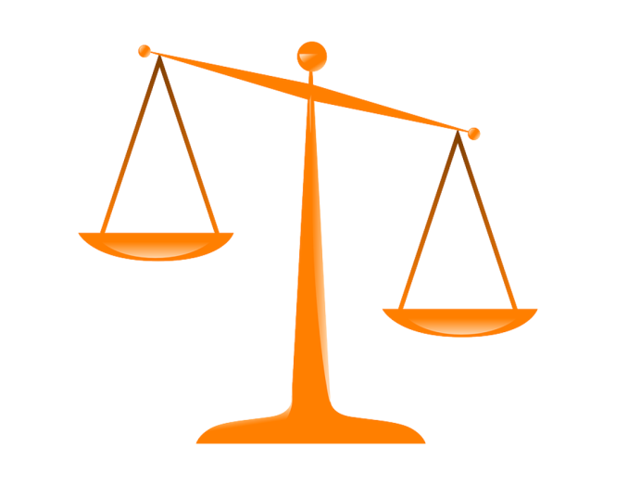
Выполни задания:
Вспомни, что такое дефицит и профицит бюджета. Закрась зелёным цветом названия регионов с профицитом бюджета, а регионы с дефицитом бюджета - синим цветом.
Названия скольких регионов ты закрасил зелёным цветом?
Почему Нижегородская область осталась незакрашенной?
Найди разницу между доходами и расходами каждого из регионов и заполни соответствующие ячейки таблицы.
Вернуться к таблице!
4 региона
доход = расходу
Клик на ячейки таблицы!
доходы
расходы
расходы
доходы
дефицит
профицит

Slide 5
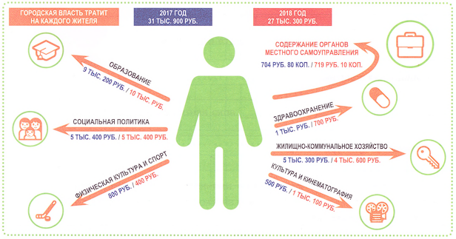
Задание 2
На другой странице реферата Рома заметил изображение.
А что это такое? - спросил он.
- Это инфографика, - ответил брат, - мне нужно сравнить расходы бюджета одного из российских городов.
Инфографика - это подборка изображений и диаграмм с минимумом сопроводительного текста, позволяющая быстро понять суть освещаемой темы.
Внимательно изучи инфографику. Можно ли определить, о бюджете какого города идёт речь?
Можно ли определить, за какой период сравниваются данные?
нет
2017-2018 г.

Slide 6
Пользуясь данными инфографики, заполни таблицу. Располагай данные в порядке увеличения расходов за 2017 год.
Клик на ячейки!
Расходы | 2017 г. | 2018 г. | Разница
Культура и кинематография | 500 | 1100 | + 600
Содержание органов мест. самоупр. | 705 | 719 | + 14
Физическая культура и спорт | 800 | 400 | - 400
Здравоохранение | 1000 | 700 | - 300
Жилищно-коммунальное хозяйство | 5300 | 4600 | - 700
Социальная политика | 5400 | 5400 | 0
Образование | 9200 | 10000 | + 800
Задание 3
Посчитай разницу по каждой статье расходов. Если расходы увеличились, записывай их в соответствующую ячейку таблицы со знаком «+», а если уменьшились - со знаком «-».

Slide 7
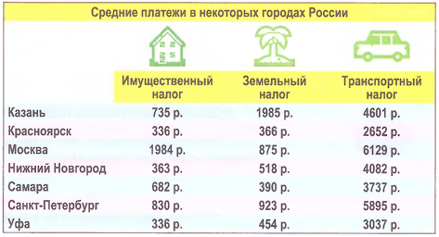
Задание 4
Одним из источников доходов государственного бюджета являются налоги, которые платят граждане.
Рассмотри таблицу.
Какой из налогов является самым дорогим для граждан России?
Жители каких городов платят одинаковую сумму за один из налогов?
Верно ли утверждение о том, что москвичи и жители Санкт-Петербурга платят самые высокие налоги? Подтверди свой ответ вычислениями.
Москва: 1984 + 875 + 6129 = 8988 (руб.)
Петербург: 830 + 923 + 5895 = 7648 (руб.)

Slide 8
Ссылки на интернет-ресурсы:
https://phonoteka.org/uploads/posts/2021-04/1618892092_19-phonoteka_org-p-fon-dlya-prezentatsii-na-ekologicheskuyu-t-19.jpg https://sch2091.mskobr.ru/files/2020/hello_html_351086c9.jpg
Литература:
Функциональная грамотность. 3 класс. Тренажер для школьников/ М.В. Буряк, С.А. Шейкина. – М.: Планета, 2022. – 88 с. – (Учение с увлечением).

